Slide 1
第二章 连续系统的时域分析
LTI 系统的时域分析
  建立并求解线性微分方程。
  由于在其分析过程涉及的函数变量均为时间
  t，故称为时域分析法。
  这种方法比较直观，物理概念清楚，是学习各
  种变换域分析法的基础。

Slide 2
第二章 连续系统的时域分析
2.1 LTI连续系统的响应
一、微分方程的经典解
二、关于0-和0+初始值
三、零输入响应和零状态响应
2.2 冲激响应和阶跃响应
一、冲激响应
二、阶跃响应
2.3 卷积积分
一、信号时域分解与卷积
二、卷积的图解
2.4 卷积积分的性质
一、卷积的代数运算
二、函数与冲激函数的卷积
三、卷积的微积分性质
四、相关函数

Slide 3
2.1 LTI连续系统的响应
一、微分方程的经典解
设一个线性时不变连续时间系统，输入为f(t)，
输出为y(t)，可用线性常系数微分方程描述
y^{(n)}(t) + a_{n-1}y ^{(n-1)}(t) + …+ a₁y⁽¹⁾(t) + a₀y (t)
= b_{m}f^{(m)}(t) + b_{m-1}f ^{(m-1)}(t) + …+ b₁f⁽¹⁾(t) + b₀f (t)
y’’(t) + a₁y’(t) + a₀y (t)= b₁f ’(t) + b₀f (t)

Slide 4
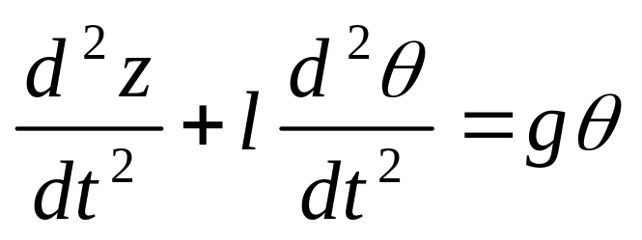
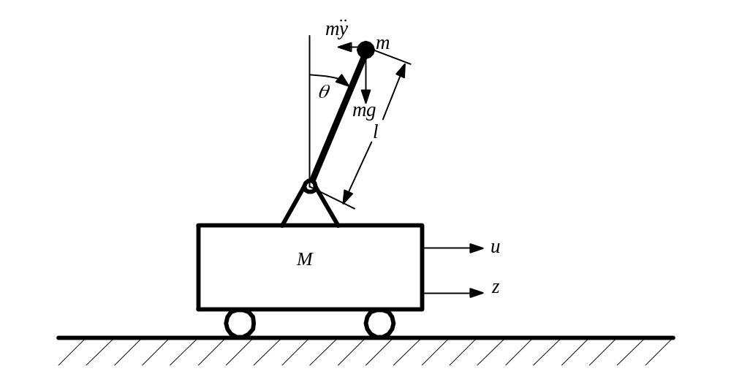
例：倒立摆系统

Slide 5
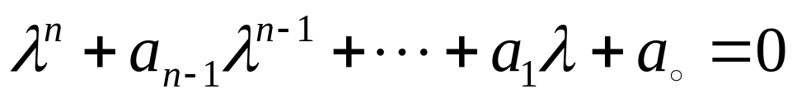
微分方程的经典解：
y(t)(完全解) = y_{h}(t)(齐次解) + y_{p}(t)(特解）
齐次解y_{h}(t)是齐次微分方程的解。
y^{(n)}+a_{n-1}y^{(n-1)}+…+a₁y⁽¹⁾(t)+a₀y(t)=0
y_{h}(t)的函数形式由特征方程的特征根确定。
其特征方程为
特解y_{p}(t) 的函数形式与激励函数的形式有关。
P41表2-1、2-2

Slide 6
2.1 LTI连续系统的响应
自由响应
  由系统自身固有特性决定的响应
  系统微分方程的齐次解
  一般是衰减的，是暂态响应
强迫响应
  由系统激励强制产生的响应
  系统微分方程的特解
  取决于激励信号，可能是暂态，也可能是稳态
系统全响应
自由响应
强迫响应
齐次解
特解
暂态响应
稳态响应

Slide 7
全响应 = 自由响应+强迫响应
= 齐次解+特解
=暂态响应+稳态响应
y(t) = 3e ^{– 2t} – 2e ^{– 3t} + cos(t-pi/4)

Slide 8
2.1 LTI连续系统的响应
例1 描述某系统的微分方程为y”(t) + 5y’(t) + 6y(t) = f(t)
求:当f(t) = 2e^{-t}，t≥0；y(0)=2，y’(0)= -1时的全解。
解: (1) 特征方程为λ² + 5λ+ 6 = 0
其特征根λ₁= – 2，λ₂= – 3。
齐次解为y_{h}(t) = C₁e ^{– 2t} + C₂e ^{– 3t}
由表2-2可知，当f(t) = 2e ^{– t}时，其特解可设为 y_{p}(t) = Pe ^{– t}
将其代入微分方程得 Pe ^{– t} + 5(– Pe ^{– t}) + 6Pe ^{– t} = 2e ^{– t} 解得 P=1
于是特解为 y_{p}(t) = e ^{– t}

Slide 9
2.1 LTI连续系统的响应
全解为： y(t) = y_{h}(t) + y_{p}(t) = C₁e ^{– 2t} + C₂e ^{– 3t} + e ^{– t}
其中 待定常数C₁,C₂由初始条件确定。
y(0) = C₁+C₂+ 1 = 2，y’(0) = – 2C₁ – 3C₂ – 1= – 1
解得 C₁ = 3 ，C₂ = – 2
最后得全解 y(t) = 3e ^{– 2t} – 2e ^{– 3t} + e ^{– t} , t≥0

Slide 10
二、关于0-和0+初始值 (y^{(j)}(0-) 与y^{(j)}(0+))
在t=0-时，激励尚未接入，y^{(j)}(0-)反映系统的历史
情况而与激励无关。称这些值为初始状态。
若f(t)是在t=0时接入系统，则确定待定系数C_{i} 时用
t = 0₊时刻的初始值，即y^{(j)}(0+) (j=0,1,2…，n-1)。
y^{(j)}(0-)
y^{(j)}(0+)
C_{i}
Notes:
结合电路相关内容，注重物理解释。

Slide 11
例：描述某系统的微分方程为
y”(t) + 3y’(t) + 2y(t) = 2f’(t) + 6f(t)
已知y(0-)=2，y’(0-)= 0，f(t)=ε(t)，求y(0₊)和y’(0₊)。
解：将输入f(t)=ε(t)代入上述微分方程得
y”(t) + 3y’(t) + 2y(t) = 2δ(t) + 6ε(t) （1）
利用系数匹配法分析：等号两端δ(t)项的系数应相等。
由于等号右端为2δ(t)，故y”(t)应包含冲激函数，从而y’(t)在t= 0处将发生跃变，即y’(0+)≠y’(0-)。
但y’(t)不含冲激函数，否则y”(t)将含有δ’(t)项。由于y’(t)中不含δ(t)，故y(t)在t=0处是连续的。故 y(0+) = y(0-) = 2

Slide 12
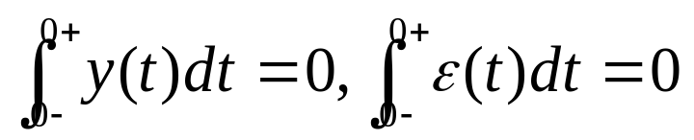
2.1 LTI连续系统的响应
对式(1)两端积分有
y”(t) + 3y’(t) + 2y(t) = 2δ(t) + 6ε(t)
由于积分在无穷小区间[0-，0₊]进行的，且y(t)在t=0连续，故
于是由上式得
[y’(0₊) – y’(0-)] =2，考虑 ，所以 y’(0₊) – y’(0-) = 2 ， y’(0+) = y’(0-) + 2 =2
由上可见，当微分方程等号右端含有冲激函数（及其各阶导数）时，响应y(t)及其各阶导数中，有些在t=0处将发生跃变。
Notes:
注重解释物理概念，不要求多解题。

Slide 13
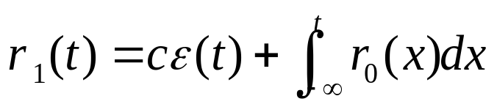
例：描述某系统的微分方程为
y”(t) + 2y’(t) + y(t) = f’’(t) + 2f(t)
已知y(0-)=1，y’(0-)=-1，f(t)=δ (t)，求y(0₊)和y’(0₊)。
解：将输入f(t)= δ (t)代入上述微分方程得
y”(t) + 2y’(t) + y(t) = δ’’(t) + 2 δ(t) （1）
因为等号两端δ(t) 及其各阶导数的系数应分别相等，
令： y”(t) =a δ’’(t) +b δ’(t) +c δ(t) + r₀(t) （2）
a,b,c为待定常数，r₀(t) 中不含有δ(t) 及其各阶导数，
对上式从-∞到t积分，得：
y’(t) =a δ’(t) +b δ(t) +r₁(t) （3）
其中：
不含δ(t) 及其各阶导数

Slide 14
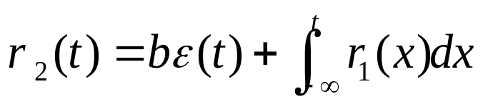
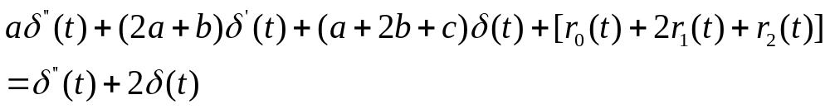
对上式两端从-∞到t积分，得：
y(t) =a δ(t) +r₂(t) （4）
式中：
它也不含δ(t) 及其各阶导数
将（2）（3）（4）式代入微分方程（1）并整理得：
上式中等号两端δ(t) 及其各阶导数的系数应分别相等，故得：
a=1, 2a+b=0, a+2b+c=2

Slide 15
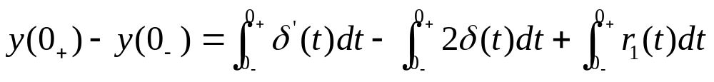
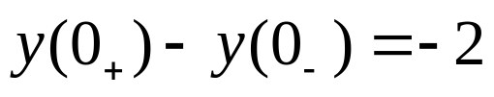
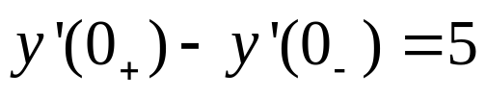
y”(t) =a δ’’(t) +b δ’(t) +c δ(t) + r₀(t) （2）
由上式可解得a=1 , b=-2 ,c=5。
y’(t) =a δ’(t) +b δ(t) +r₁(t) （3）
将a，b代入（3），并对等号两端从0₋到0₊进行积分，有：
所以可得：
已知 y(0-)=1，得 y(0₊)=-1
同样将a , b, c代入（2），并对等号两端从0₋到0₊进行积分，
所以可得：
已知 y’(0-)=-1，得 y’(0₊)=4

Slide 16
2.1 LTI连续系统的响应
三、零输入响应和零状态响应
y(t) = y_{zi}(t) + y_{zs}(t) ,也可以分别用经典法求解。
注意：在t=0时接入f(t)的系统，初始值 y_{zi}^{(j)}(0+), y_{zs}^{(j)}(0+) 的计算。
y^{(j)}(0-)= y_{zi}^{(j)}(0-)+ y_{zs}^{(j)}(0-)
y^{(j)}(0+)= y_{zi}^{(j)}(0+)+ y_{zs}^{(j)}(0+)
对于零状态响应，在t=0-时刻激励尚未接入，故应有
y_{zs}^{(j)}(0-)=0
对于零输入响应，由于激励为零，故有
y_{zi}^{(j)}(0+)= y_{zi}^{(j)}(0-) = y ^{(j)}(0-)
Notes:
注重解释物理概念，不要求多解题。能区分名词术语。

Slide 17
2.1 LTI连续系统的响应
例：描述某系统的微分方程为 y”(t) + 3y’(t) + 2y(t) = 2f’(t) + 6f(t)
已知y(0-)=2，y’(0-)=0，f(t)=ε(t)。求该系统的零输入响应和零状态。
解：（1）零输入响应y_{zi}(t) 激励为0 ，故y_{zi}(t)满足
y_{zi}”(t) + 3y_{zi}’(t) + 2y_{zi}(t) = 0
该齐次方程的特征根为–1， – 2，故
y_{zi}(t) = C_{zi1}e ^{–t} + C_{zi2}e ^{–2t}
y_{zi}(0+)= y_{zi}(0-)= y(0-)=2
y_{zi}’(0+)= y_{zi}’(0-)= y’(0-)=0
代入初始值并解得系数为C_{zi1}=4 ,C_{zi2}= – 2 ，代入得
y_{zi}(t) = 4e ^{–t} – 2e ^{–2t} ,t ≥ 0

Slide 18
2.1 LTI连续系统的响应
（2）零状态响应y_{zs}(t) 满足
y_{zs}”(t) + 3y_{zs}’(t) + 2y_{zs}(t) = 2δ(t) + 6ε(t) 并有: y_{zs}(0-) = y_{zs}’(0-) = 0
由于上式等号右端含有δ(t)，故y_{zs}”(t)含有δ(t)，从而y_{zs}’(t)跃变，
即y_{zs}’(0+)≠y_{zs}’(0-)，而y_{zs}(t)在t = 0连续，即y_{zs}(0+) = y_{zs}(0-) = 0，
由上式积分得: [y_{zs}’(0+)- y_{zs}’(0-)]=2
因此，y_{zs}’(0+)= 2
对t>0时，有 y_{zs}”(t) + 3y_{zs}’(t) + 2y_{zs}(t) = 6
不难求得其齐次解为C_{zs1}e^{-t} + C_{zs2}e^{-2t}，其特解为常数3，
于是有 y_{zs}(t)=C_{zs1}e^{-t} + C_{zs2}e^{-2t} + 3
代入初始值求得 y_{zs}(t)= – 4e^{-t} + e^{-2t} + 3 ，t≥0

Slide 19
2.2 冲激响应和阶跃响应
一、冲激响应
由单位冲激函数δ(t)所引起的零状态响应称为单位冲激响应，简称冲激响应，记为h(t)。
h(t)=T[{0},δ(t)]
Notes:
注意与2.1节的联系，注重解释物理概念，不要求多解题。

Slide 20
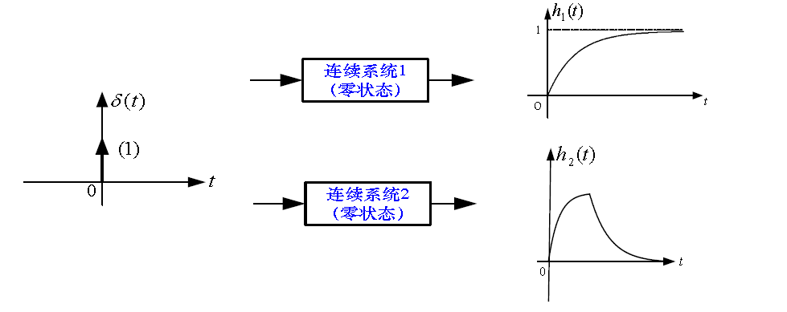
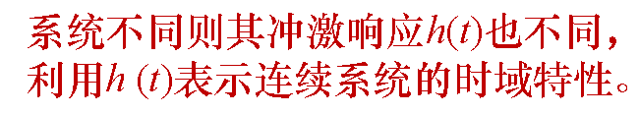
2.2 冲激响应和阶跃响应
冲激响应
Notes:
注意与2.1节的联系，注重解释物理概念，不要求多解题。为什么学习h(t)

Slide 21
若n阶微分方程的等号右端只含激励f(t)，即若
y^{(n)}+a_{n-1}y^{(n-1)}+…+a₁y⁽¹⁾(t)+a₀y(t)=f(t)
则当f(t)= δ(t)时，其零状态响应满足方程
h^{(n)}+a_{n-1}h^{(n-1)}+…+a₁h⁽¹⁾(t)+a₀h(t)= δ(t)
h^{(j)}(0₋ )=0, j=0,1,2,…,n-1
可推得各0₊初始值为
h^{(j)}(0₊)=0 j=0,1,2,…,n-2
h^{(n-1)}(0₊)=1 (2.2-7)

Slide 22
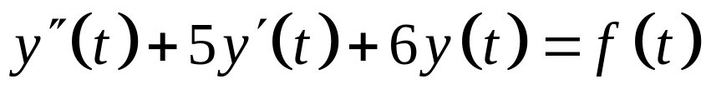
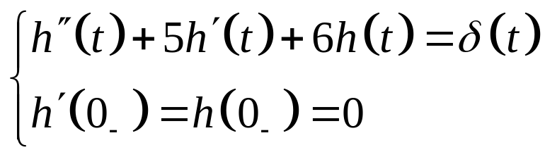
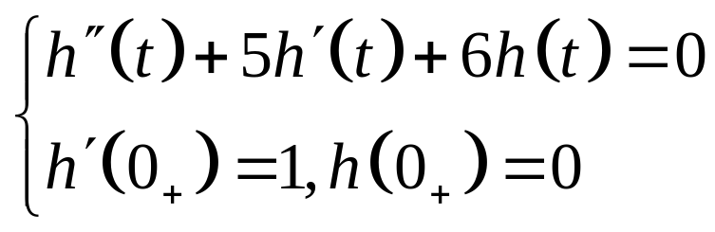
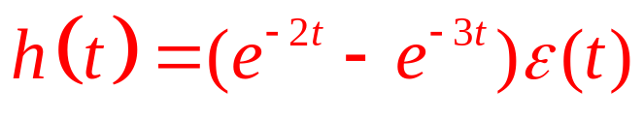
例：设描述某二阶LTI系统的微分方程为
求其冲激响应。
解
对t>0时，
h₁(t)=(C₁e^{-2t} + C₂e^{-3t})ε(t)
代入初始条件求得

Slide 23
(1) 若n阶微分方程的等号右端只含激励f(t)，即若
y^{(n)}+a_{n-1}y^{(n-1)}+…+a₁y⁽¹⁾(t)+a₀y(t)=f(t)
例如：y”(t) + 3y’(t) + 2y(t) = f(t) ，求冲激响应 。
(2) 若描述LTI系统的微分方程为
y^{(n)}+a_{n-1}y^{(n-1)}+…+a₁y⁽¹⁾(t)+a₀y(t)=
b_{m}f^{(m)}(t)+ b_{m-1}f^{(m-1)}(t)+… +b₀f(t)
例如： y”(t)+3y’(t)+2y(t)= f”(t) + 2f’(t) + 3f(t),求其冲激响应

Slide 24
2.2 冲激响应和阶跃响应
y”(t)+3y’(t)+2y(t)= f”(t) + 2f’(t) + 3f(t)
求解系统的冲激响应h(t)可分两步进行:
a) f(t) h₁(t);
b) 根据LTI系统零状态响应的线性性质和微分特性,可得下式的该系统的单位冲激响应
h(t)=h₁” (t)+ 2h₁’ (t)+3h₁(t)

Slide 25
2.2 冲激响应和阶跃响应
二、阶跃响应
由单位阶跃函数ε(t)所引起的零状态响应称为单位阶跃响应，简称阶跃响应，记为g(t)。g(t)=T[{0}, ε(t) ]
y^{(n)}+a_{n-1}y^{(n-1)}+…+a₁y⁽¹⁾(t)+a₀y(t)=f(t)
由于等号右端只含ε(t) ,故除g^{(n)}(t)外,g(t)及其直到n-1阶导数均连续,即有
g^{(j)}(0₊)= g^{(j)}(0₋)= 0 j=0,1,2,…,n-1

Slide 26
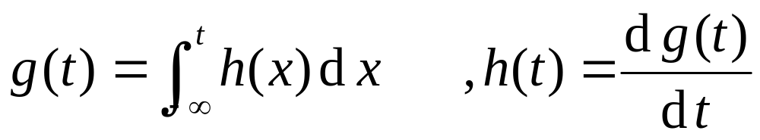
2.2 冲激响应和阶跃响应
由于δ(t) 与ε(t) 为微积分关系，故

Slide 27
2.3 卷积积分
Notes:
是本章的重点，也是本课程的重点。用图解法求卷积多做练习。

Slide 28
卷积的实际应用
由卷积得到的函数f*g 一般要比f 和g 都光滑 ，所以利用卷积进行函数的光滑化，如图像的平滑，（抑制噪声）。
概率论中，两个统计独立变量X与Y的和的概率密度函数是X与Y的概率密度函数的卷积。
声学中，回声可以用源声与一个反映各种反射效应的函数的卷积表示。
电子工程与信号处理中，任一个线性系统的输出都可以通过将输入信号与系统函数（系统的冲激响应）做卷积获得。

Slide 29
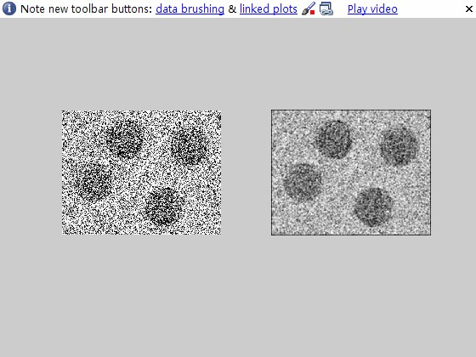

Slide 30
2.3 卷积积分
一、信号时域分解与卷积
二、卷积的图解
Notes:
是本章的重点，也是本课程的重点。用图解法求卷积多做练习。

Slide 31








一、信号时域分解与卷积
1 . 任意信号分解
把任意激励信号f(t)分解为许多宽度为 △t的窄脉冲，其中第k个脉冲出现在t=k △时刻，其强度（面积）为f(k △) △。
“0”号脉冲高度f(0) ,宽度为△，用p△(t)表示为：f(0) △ p△(t)
“1”号脉冲高度f(△) ,宽度为△，用p△(t - △)表示为：
f(△) △ p△(t - △)
Notes:
是本章的重点，也是本课程的重点。用图解法求卷积多做练习。

Slide 32
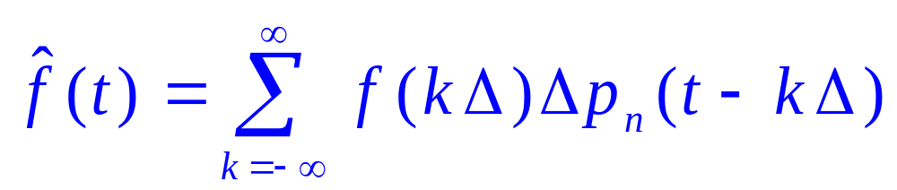
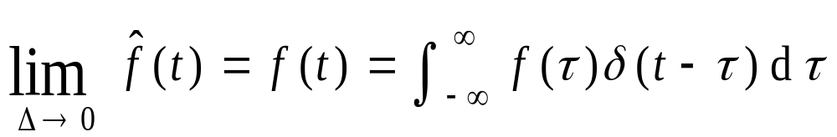
将f(t)近似地看作由一系列强度不同、接入时刻不同的窄脉冲组成，所有这些窄脉冲的和近似地等于f(t)
Notes:
是本章的重点，也是本课程的重点。用图解法求卷积多做练习。

Slide 33
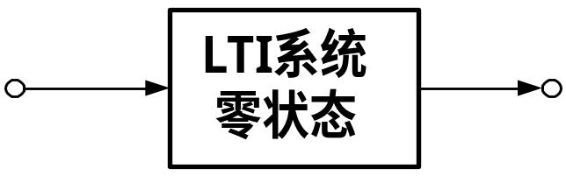
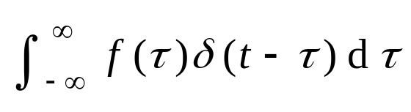

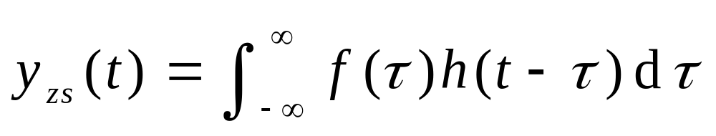
2 .任意信号作用下的零状态响应
f (t)
y_{zs}(t)
根据h(t)的定义：
δ(t)
h(t)
由时不变性：
δ(t -τ)
h(t -τ)
由齐次性：
f (τ)δ(t -τ)
f (τ) h(t -τ)
由叠加性：
‖
‖
f (t)
y_{zs}(t)
卷积积分

Slide 34
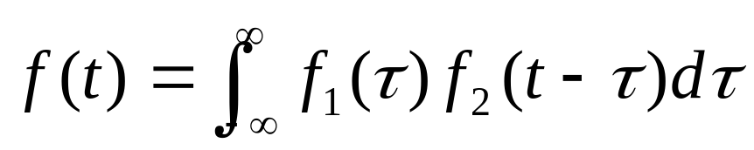
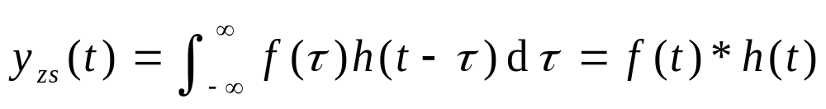
3 .卷积积分的定义
已知定义在区间（ – ∞，∞）上的两个函数f₁(t)和f₂(t)，则定义积分
为f₁(t)与f₂(t)的卷积积分，简称卷积；记为
f(t)= f₁(t)*f₂(t)
注意：积分是在虚设的变量τ下进行的，τ为积分变量，t为参变量。结果仍为t 的函数。

Slide 35
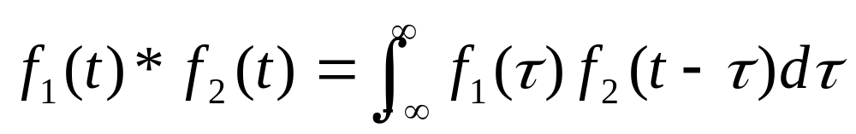

2.3 卷积积分
二、卷积的图示
卷积过程可分解为四步：
（1）换元： t换为τ→得 f₁(τ)， f₂(τ)
（2）反转平移：由f₂(τ)反转→ f₂(–τ)，平移t → f₂(t-τ)
（3）乘积： f₁(τ) f₂(t-τ)
（4）积分： τ从 –∞到∞对乘积项积分。
注意：t为参变量，而且t的取值是从–∞到∞

Slide 36
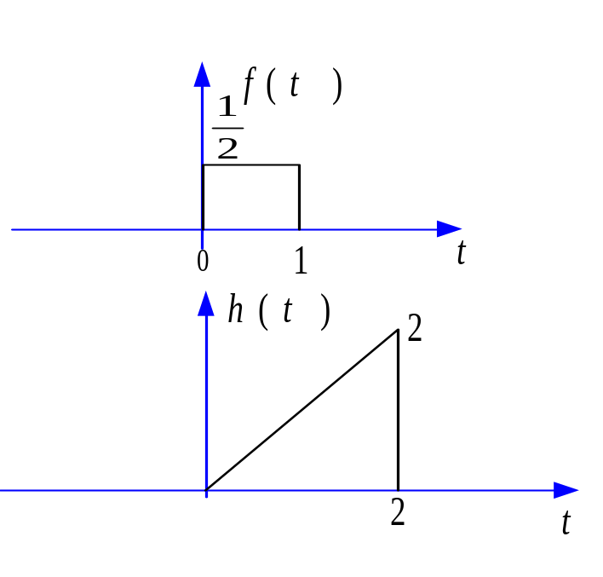
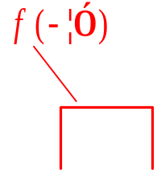
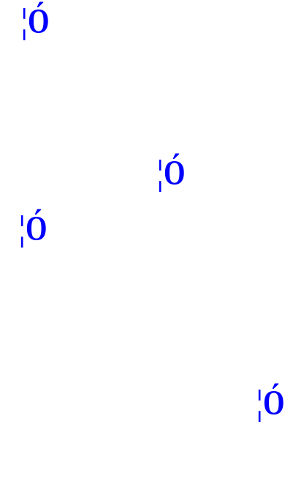
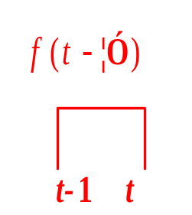
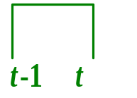
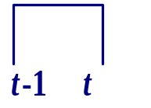
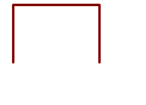

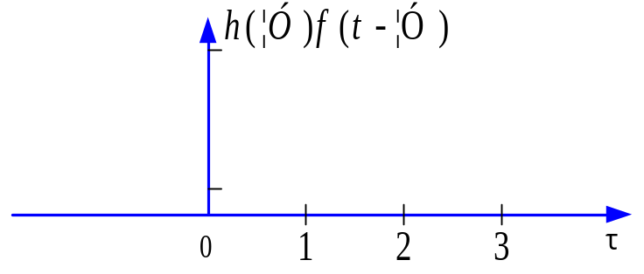
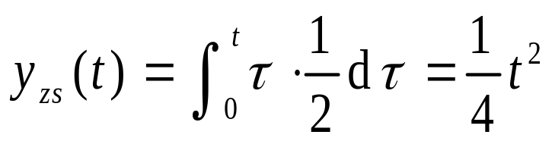

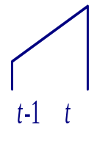
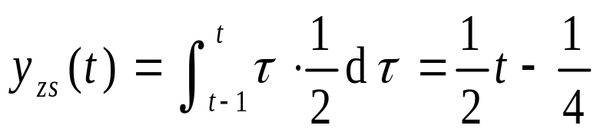

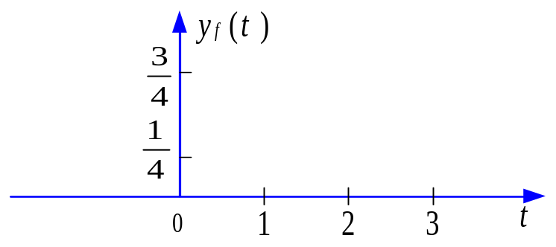
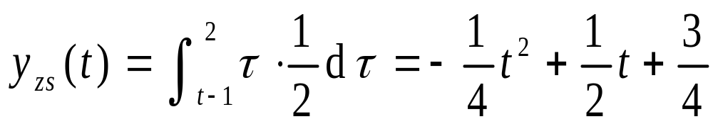

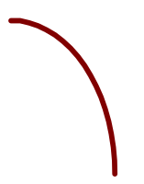

2.3 卷积积分
例1 f (t) ,h(t) 如图所示，求y_{zs}(t)= h(t) * f (t)
[解] 采用图形卷积 。
h(t)函数形式复杂 换元为h(τ)。
f (t)换元 f (τ)
f (τ)反折
f (-τ)平移t
f ( t -τ)
① t < 0时 , f ( t -τ)向左移
f ( t -τ) h(τ) = 0，故 y_{zs}(t) = 0
0
② 0≤t ≤1 时, f ( t -τ)向右移
③ 1≤t ≤2时
④ 2≤t ≤3 时
⑤ 3≤t 时
f ( t -τ) h(τ) = 0，故 y_{zs}(t) = 0

Slide 37
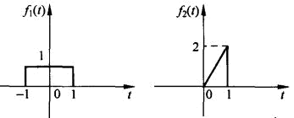
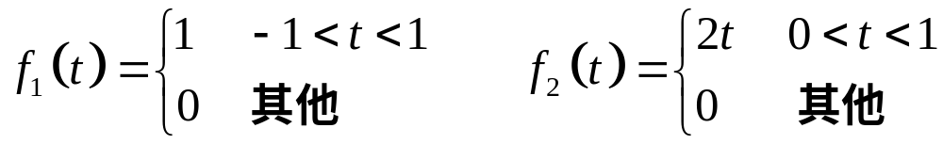
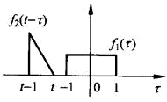
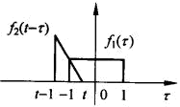
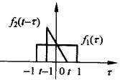
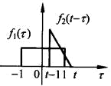
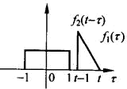
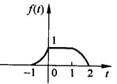
2.3 卷积积分
例：计算f₁(t)和f₂(t)的卷积积分。
积分区间：
t <－1:
－1 ≤ t <0:
0≤ t <1:
1≤ t <2:
t≥2:
f (t)=0
f (t)=(t+1)²
f (t)=1
f (t)=2t－t ²
f (t)=0
图解法

Slide 38
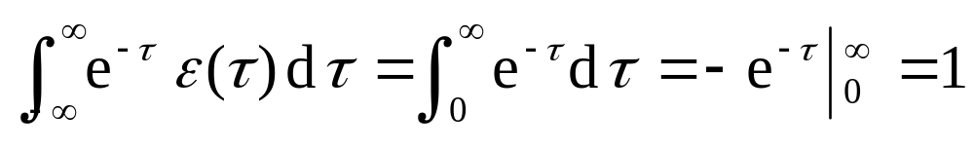
2.3 卷积积分
例 f₁(t) = 1， f₂(t) = e^{–t}ε(t)，求f₁(t)* f₂(t)
解：通常复杂函数放前面，代入定义式得
f₂(t)* f₁(t)=

Slide 39








习题

Slide 40
2.4 卷积积分的性质
2.4 卷积积分的性质
一、卷积的代数运算
满足乘法的三律：
交换律： f₁(t)* f₂(t) =f₂(t)* f₁(t)
2. 分配律： f₁(t)*[ f₂(t)+ f₃(t)] =f₁(t)* f₂(t)+ f₁(t)* f₃(t)
f₁(t)
y_{zs}(t)
f₁(t)
h₁(t)
y_{zs}(t)
h(t)
h₂(t)
h(t)=h₁(t)+h₂(t)(并联)

Slide 41
2.4 卷积积分的性质
3. 结合律： [f₁(t)* f₂(t)]* f₃(t) =f₁(t)*[ f₂(t) * f₃(t)]
f₁(t)
y_{zs}(t)
h₂(t)
h₃(t)
f₁(t)
y_{zs}(t)
h(t)
f₁(t)
y_{zs}(t)
h₃(t)
h₂(t)
h(t)=h₂(t) *h₃(t)(级联)

Slide 42
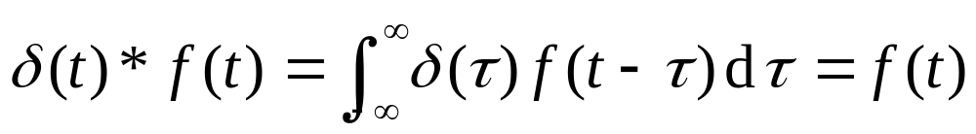
2.4 卷积积分的性质
二、函数与冲激函数的卷积
f(t)*δ(t)=δ(t)*f(t) = f(t) (2.4-4)
证：
卷积的时移特性:
若 f(t) = f₁(t)* f₂(t)，则
f₁(t –t₁)* f₂(t –t₂) = f₁(t–t₂)* f₂(t –t₁) = f(t –t₁ –t₂)
f(t)*δ(t –t₁) = f(t – t₁) (2.4-5)
δ(t –t₁) *δ(t –t₂)= δ(t –t₁ –t₂) (2.4-6)
f(t –t₁) *δ(t –t₂)= f(t –t₁ –t₂) (2.4-7)

Slide 43
2.4 卷积积分的性质
ε(t) *ε(t) = tε(t)
例：计算下列卷积积分:
ε(t+3) *ε(t-5)
解： 由ε(t) *ε(t) = tε(t)，可得
ε(t+3) *ε(t-5)= ε(t) *ε(t) * δ(t +3 –5) =
tε(t) * δ(t -2）=（t-2）ε(t-2)

Slide 44


2.4 卷积积分的性质
三、卷积的微积分性质
f(t) =f₁(t)* f₂(t) = f₂(t)* f₁(t)
则有
f⁽¹⁾(t) =f⁽¹⁾₁(t)* f₂(t) = f₁(t)* f⁽¹⁾₂(t)
f⁽⁻¹⁾(t) =f⁽⁻¹⁾₁(t)* f₂(t) = f₁(t)* f⁽⁻¹⁾₂(t)
f(t) =f⁽¹⁾₁(t)* f⁽⁻¹⁾₂(t) = f⁽⁻¹⁾₁(t)* f⁽¹⁾₂(t)
f^{(i)}(t) =f^{(j)}₁(t)* f^{(i-j)}₂(t)

Slide 45





Slide 46


2.4 卷积积分的性质
例1：f₁(t) 如图, f₂(t) = e^{–t}ε(t)，求f₁(t)* f₂(t)
解: f₁(t)* f₂(t) = f₁’(t)* f₂^{(–1)}(t)
f₁’(t) =δ (t) –δ (t –2)
f₁(t)* f₂(t)=(1- e^{–t})ε(t) – [1- e^{–(t-2)}]ε(t-2)
例2：求两个门函数(矩形脉冲)的卷积积分。

Slide 47

2.4 卷积积分的性质
相关函数

Slide 48


确定深埋地下的输油管裂损位置
Notes:
漏损处 K 可视为向两侧传播声音的声源，在两侧管道上分别放置传感器1和2。因为放置传感器的两点相距漏损处距离不等，则漏油的声响传至两传感器的时间就会有差异，在互相关函数图上处有最大值，这个就是时差。

Slide 49
2.4 卷积积分的性质
四、相关函数
为比较某信号与另一延时信号之间的相似程度，引入相关函数的概念。相关函数也称为相关积分，它与卷积运算方法类似。

Slide 50
2.4 卷积积分的性质
相关函数---相关函数的应用
相关是一种相似的度量方法。
互相关，如果两个信号相似性很大，则其互相关函数的峰値会很大，反之，则较小。如果两个信号完全不相关，即完全不相似，则其相关函数有可能是0，即信号正交的情况 。
自相关函数是用来表征一个随机过程本身，在任意两个不
同时刻t1, t2的状态之间的相关程度,

Slide 51




2.4 卷积积分的性质
四、相关函数---互相关函数
实函数 和 ，则它们的互相关函数定义为：
不满足交换律

Slide 52



2.4 卷积积分的性质
四、相关函数---自相关函数
自相关函数：
自相关函数是偶函数

Slide 53


2.4 卷积积分的性质
四、相关函数---相关函数与卷积积分
比较相关函数与卷积积分
无反转
结论

Slide 54




Slide 55


Slide 56
2.4 卷积积分的性质
求卷积是本章的重点与难点。
求解卷积的方法可归纳为：
利用定义式，直接进行积分。对于容易求积分的函
数比较有效。如指数函数，多项式函数等。
图解法。
利用性质。比较灵活。
三者常常结合起来使用。

Slide 57
本章小结
LTI连续系统的响应
自由响应与强迫响应（经典解）
零输入响应和零状态响应√
冲激响应与阶跃响应√
卷积积分及其性质√

